Slide 1
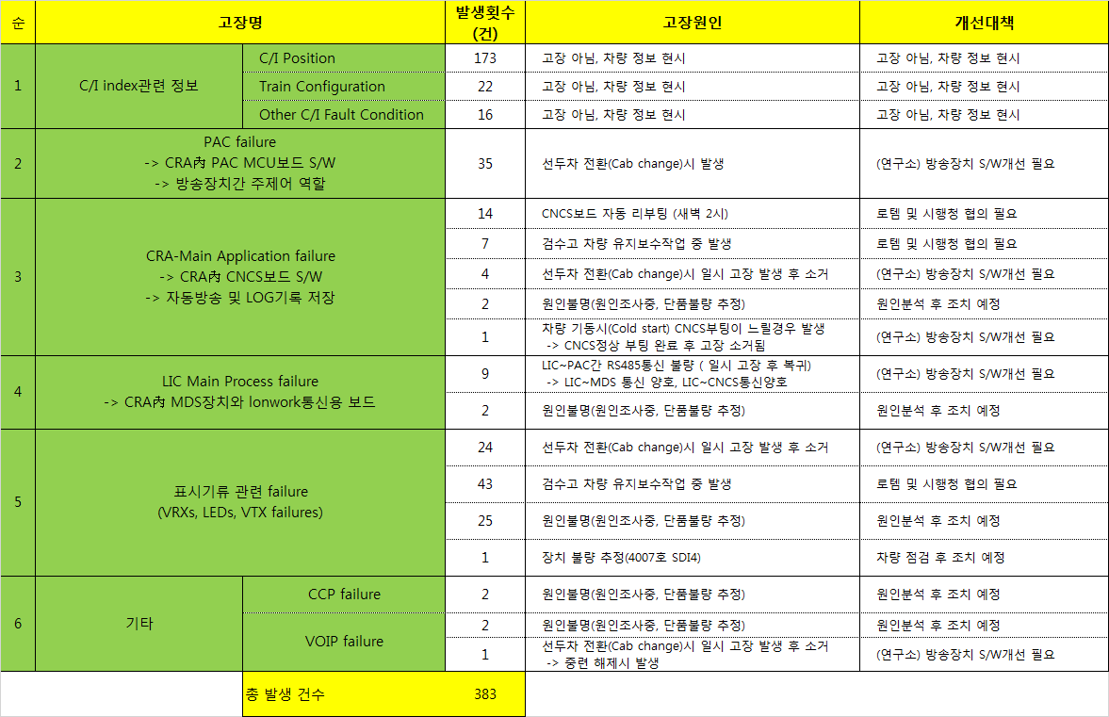
MDS Fault 분석 자료
고장 분석 결과
- 차량(4061,4007) 고장내역 상세 분석결과 특정상황에서 발생되는 장치의 동작
상태를 고장으로 검지
① CAB Change 시 하부 장치 동작상태를 고장으로 검지
⇒ 우진산전 SW 처리 알고리즘 오류(수정 진행중)
② 윈도우 rebooting (AM 02:00) 시 COMM장치 동작상태를 고장으로 검지
⇒ 우진산전 SW 처리 알고리즘 오류(수정 진행중)
③ 차량 중련 시 C/I Position 정보 변경을 고장으로 검지
⇒ 정상적인 Other C/I Fault Condition 발생 경우 와
정상적인 CAB Change 에 따른 위치 변경을 고장으로 처리 하는 경우 발생.
⇒ 로템 전민성 대리를 통해 내용 확인중.
④ 차량 기지에서 DC 파워 만 ON 하고 작업 시(AC전원 미 투입 시) 고장으로 검지
⇒ 로템 김태훈 차장인 덴버 출장시 우진 이도현 대리와 확인.
⇒ 로템 전민성 대리를 통해 내용 확인중.

Slide 2
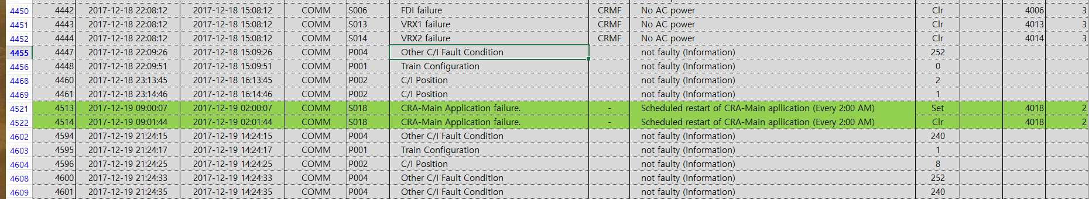
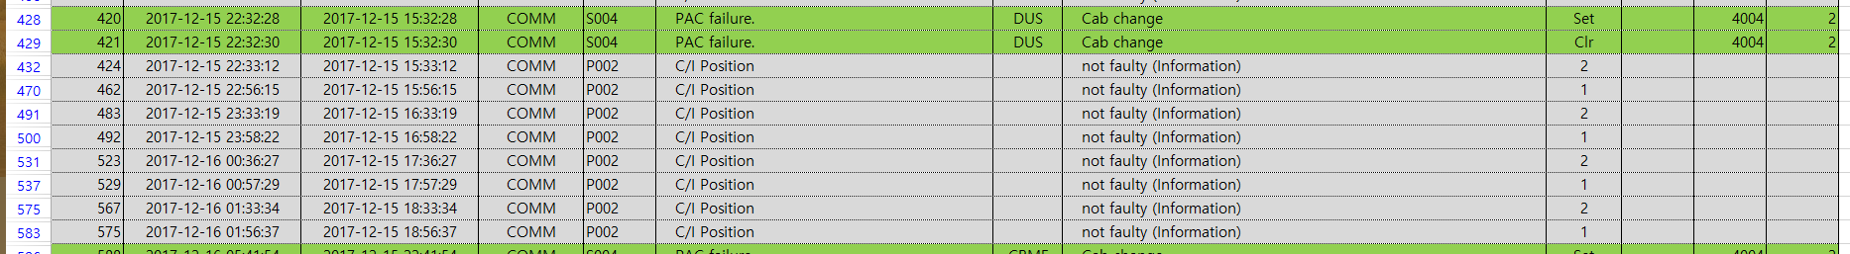
MDS Fault 분석 자료
CI 장치 고장에 따른 정상적인 Position 변경
1) CI 고장 발생
2) CI 장치 고장에 따른 C/I Position 변경
CAB change를 고장으로 처리한 부분
1) CAB Change
2) CAB Change 에 따른 위치 정보 변경을
고장으로 처리

